Slide 1
ЖЕР ҚҰҚЫҒЫНЫҢ ҚАЙНАР КӨЗДЕР

Slide 2
Жер құқығның қайнар көздері дегеніміз - жер құқығы қатынастарын реттеуге бағытталған нормативтік құқықтық актілердің, халықаралық келісім шарттардың жиынтығы болып табылады.
Бұлардың негізгі мақсаты – мемлекеттің жер саясатын білдіре отырып оны жүзеге асыру. Бұл жерде сот прецеденттерінің әдет - ғұрып ережелері есепке алынбайды.
Белгілері:
Жер қатынастары саласындағы мемлекеттің саясатын жүргізуді қамтамасыз етуге бағытталған;
Жер қатынастарын реттеуге бағытталған;
Бірнеше рет қолданылады;
Жер құқық қатынастары субъектілерімен орындалуға міндетті болып табылады.

Slide 3
Жер заңнамасының мақсаттары:
- өндірістің экологиялық қауіпсіз технологияларын ынталандыру және басқада іс-шараларды жүргізу арқылы жердің тозуы мен бүлінуін, шаруашылық қызметін басқада қолайсыз зардаптарын болдырмау;
тозған немесе бүлінген жерді жақсарту мен қалпына келтіруді қамтамасыз ету;
жерді оңтайлы пайдаланудың экологиялық нормативтерін тәжірбиеге енгізу болып табылады.

Slide 4
Жер заңдарының міндеттері:
жер учаскесіне меншік құқығы мен жер пайдалану құқығы туындауының, өзгертілуі мен тоқтатылуының негіздерін, шарттары мен шектерін;
жер учаскелерінің меншік иелері мен жер пайдаланушылардың құқықтары мен міндеттерін жүзеге асыру тәртібін белгілеу;
жерді ұтымды пайдалану мен қорғауды, топырақ құнарлылығын ұдайы қалпына келтіріп отыруды, табиғи ортаны сақтау мен жақсартуды қамтамасыз ету мақсатында жер қатынастарын реттеу;
шаруашылық жүргізудің барлық нысандарын тең құқық пен дамыту үшін жағдайлар жасау;
жеке және заңды тұлғалар мен мемлекеттің жерге құқықтарын қорғау; - жылжымайтын мүлік рыногын жасау мен дамыту;
жер қатынастары саласында заңдылықты нығайту болып табылады.

Slide 5
Жер құқығы қайнар көздерінің жіктелуі:
заң күші бойынша
реттелетін қатынастардың түріне байланысты
қолданылатын аумақтық кеңістік бойынша
Заң күшіне байланысты заңдар және заңға негізделген актілер болып бөлінеді

Slide 6
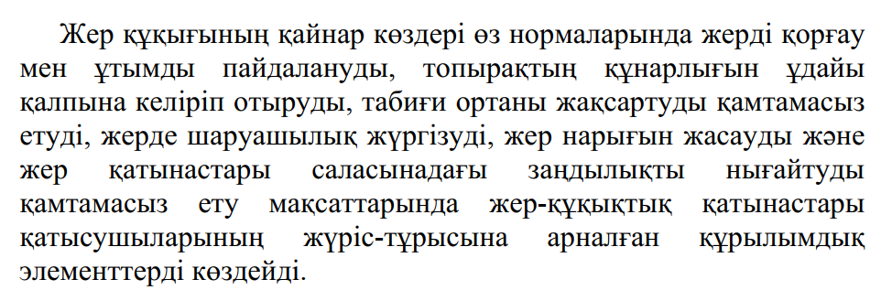

Slide 7
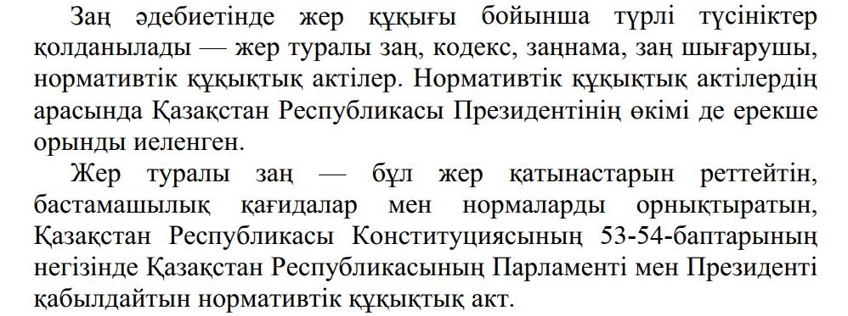

Slide 8
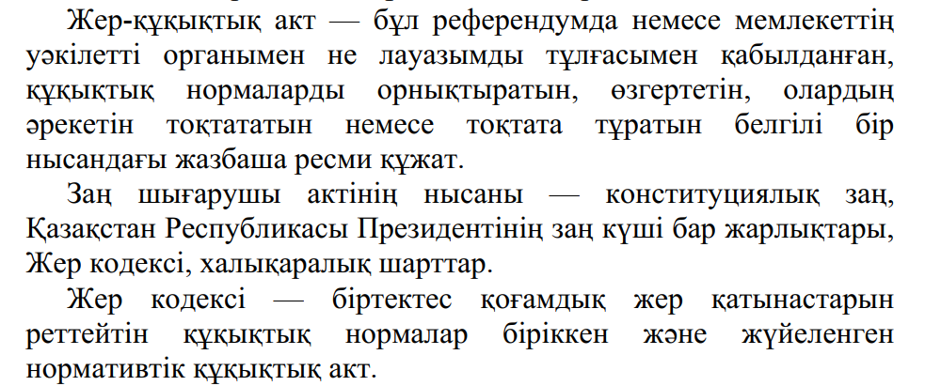

Slide 9
